Slide 1

Národní cyklostrategie
Ing. Jaroslav martinek
Fakulta dopravní ČVUT v praze

Slide 2
cyklostrategie
PRÁVNÍ NÁSTROJE
EKONOMICKÉ NÁSTROJE
ORGANIZAČNÍ NÁSTROJE
MARKETINGOVÉ, INFORMAČNÍ A PUBLIKAČNÍ NÁSTROJE
+
MONITORING (INDIKÁTORY)

Slide 3
Cyklostrategie – organizační nástroje
Národní úroveň
- národní cyklokoordninátor
- meziresortní pracovní skupina
Krajská úroveň
- krajský cyklokoordinátor
- pracovní skupina
Místní úroveň + Asociace měst pro cyklisty (cíl 3.3.)
- městský cyklokoordinátor
- pracovní skupina

Slide 4
Cyklostrategie – priority
ZAJIŠTĚNÍ FINANCOVÁNÍ CYKLISTICKÉ
INFRASTRUKTURY
2. ZVYŠOVÁNÍ BEZPEČNOSTI CYKLISTICKÉ DOPRAVY
3. REALIZACE NÁRODNÍHO PROJEKTU CYKLISTICKÉ
AKADEMIE
4. REALIZACE NÁRODNÍHO PRODUKTU ČESKO JEDE

Slide 5
Cyklostrategie – priority
ZAJIŠTĚNÍ FINANCOVÁNÍ CYKLISTICKÉ
INFRASTRUKTURY
2. ZVYŠOVÁNÍ BEZPEČNOSTI CYKLISTICKÉ DOPRAVY
3. REALIZACE NÁRODNÍHO PROJEKTU CYKLISTICKÉ
AKADEMIE
4. REALIZACE NÁRODNÍHO PRODUKTU ČESKO JEDE

Slide 6

Cyklostrategie – priority

Slide 7
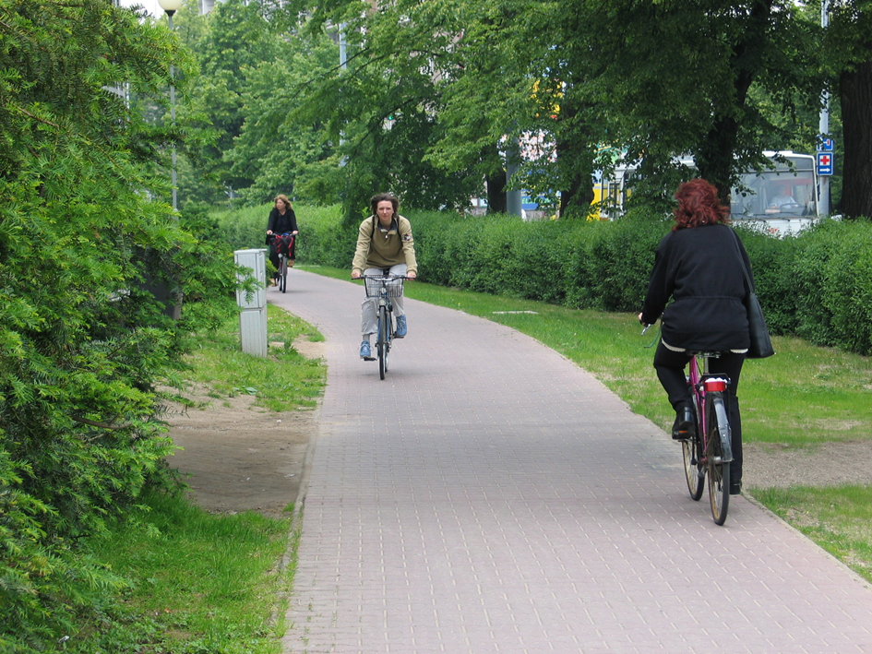
Priorita 1 - finance
1. ZAJIŠTĚNÍ FINACOVÁNÍ CYKLISTICKÉ INFRASTRUKTURY
  1.1. Výstavba a údržba cyklistické infrastruktury a komunikací vhodných
  pro cyklisty
VÝSTAVBA - Zajistit podporu výstavbě cyklistické infrastruktury na projektovou přípravu, výstavbu a údržbu cyklistických komunikací, na realizaci cyklistických pruhů na státních, krajských a místních komunikacích podporovat využívání dopravně-organizačních opatření zohledňujících provoz cyklistů.
REKONSTRUKCE A NOVOSTAVBA - Realizace opatření ve prospěch cyklistiky (cyklistické pruhy, cyklistické stezky, lávky, podjezdy) v rámci novostaveb a rekonstrukcí státních a krajských komunikací, v rámci železničních staveb.
INTERMODALITA – Realizace opatření, které pomohou propojit cyklistiku s veřejnou hromadnou dopravou v oblasti denního dojíždění do práce a do škol.

Slide 8
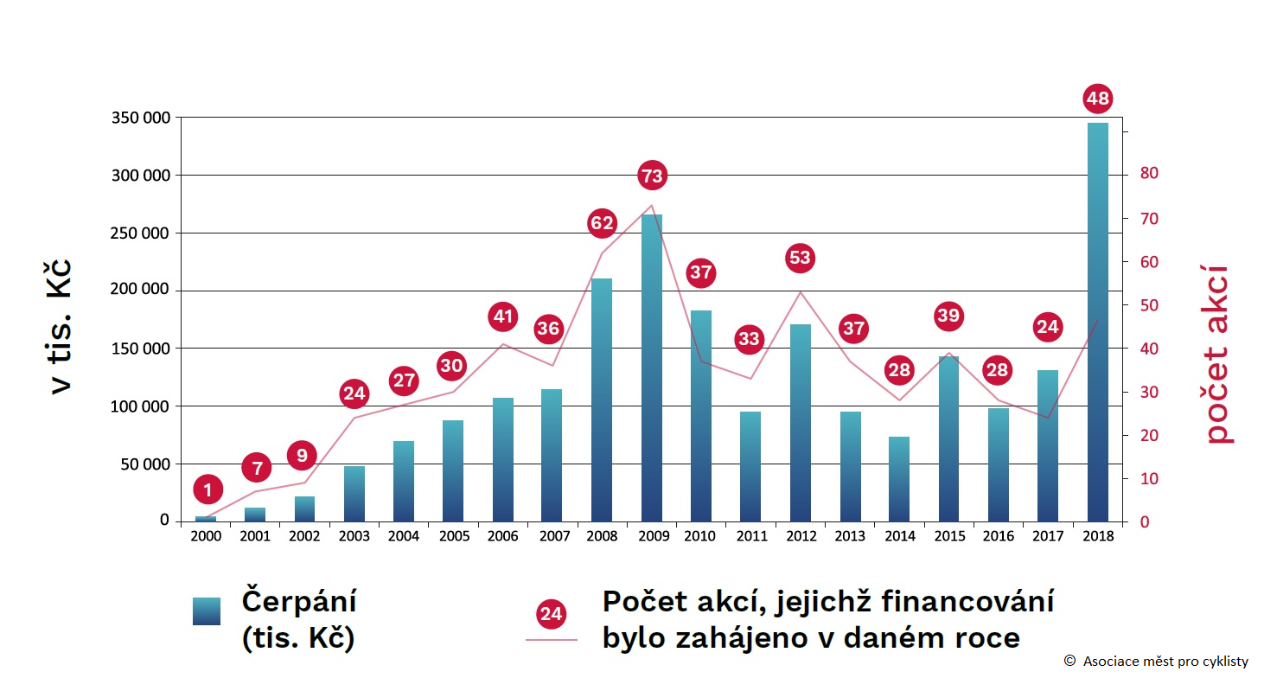
Priorita 1 - finance
1. ZAJIŠTĚNÍ FINACOVÁNÍ CYKLISTICKÉ INFRASTRUKTURY
  1.1. Výstavba a údržba cyklistické infrastruktury a komunikací vhodných
  pro cyklisty

Slide 9
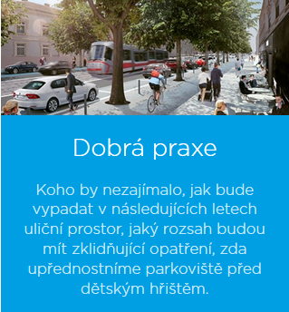
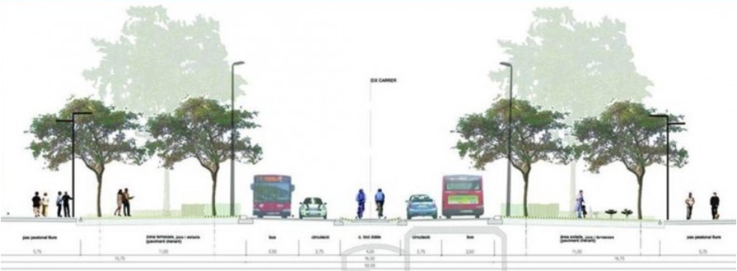
Priorita 1 - finance
1. ZAJIŠTĚNÍ FINACOVÁNÍ CYKLISTICKÉ INFRASTRUKTURY
  1.1. Výstavba a údržba cyklistické infrastruktury a komunikací vhodných
  pro cyklisty
Odkaz:
http://www.dobramesta.cz/dobra-praxe

Slide 10
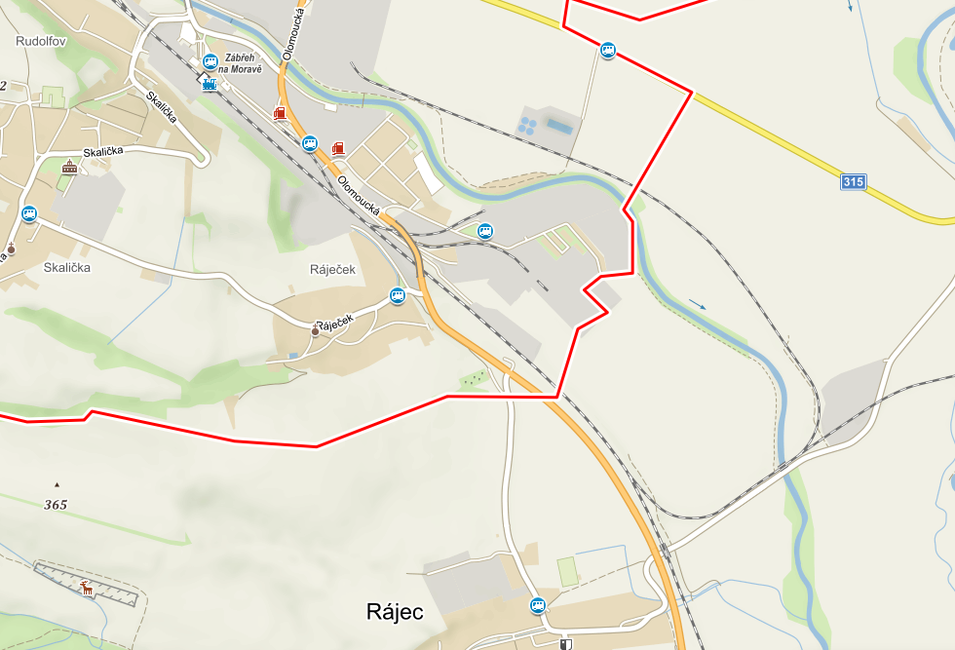
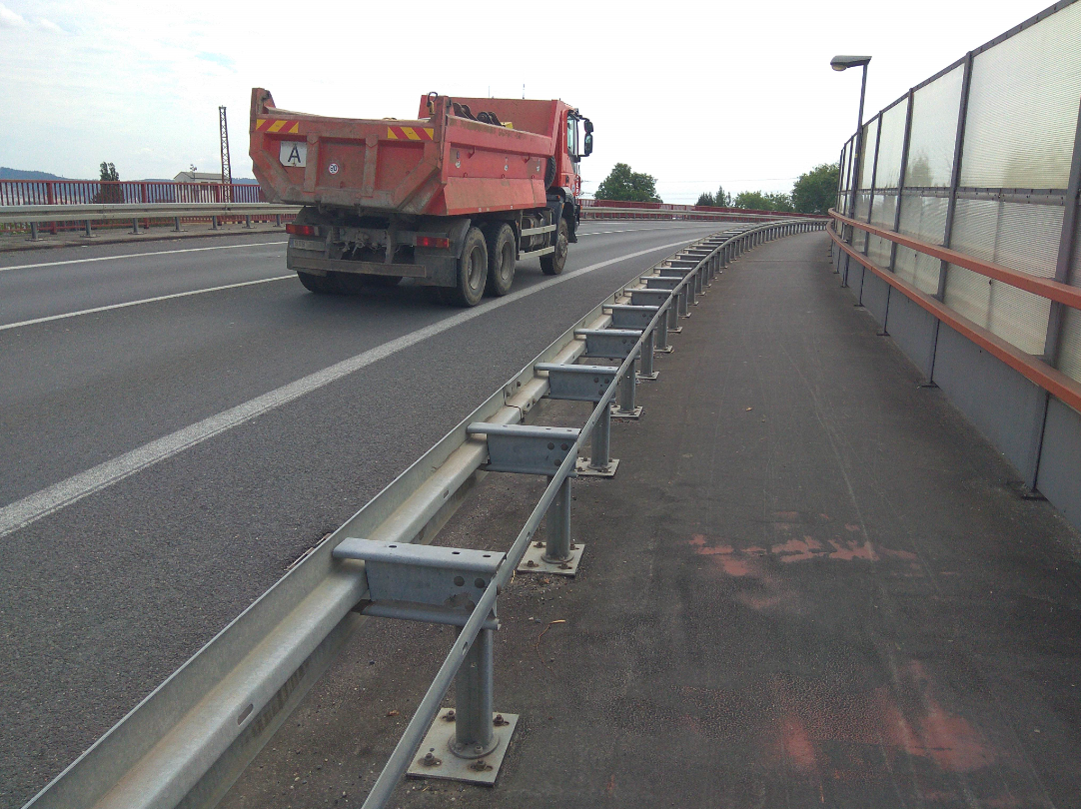
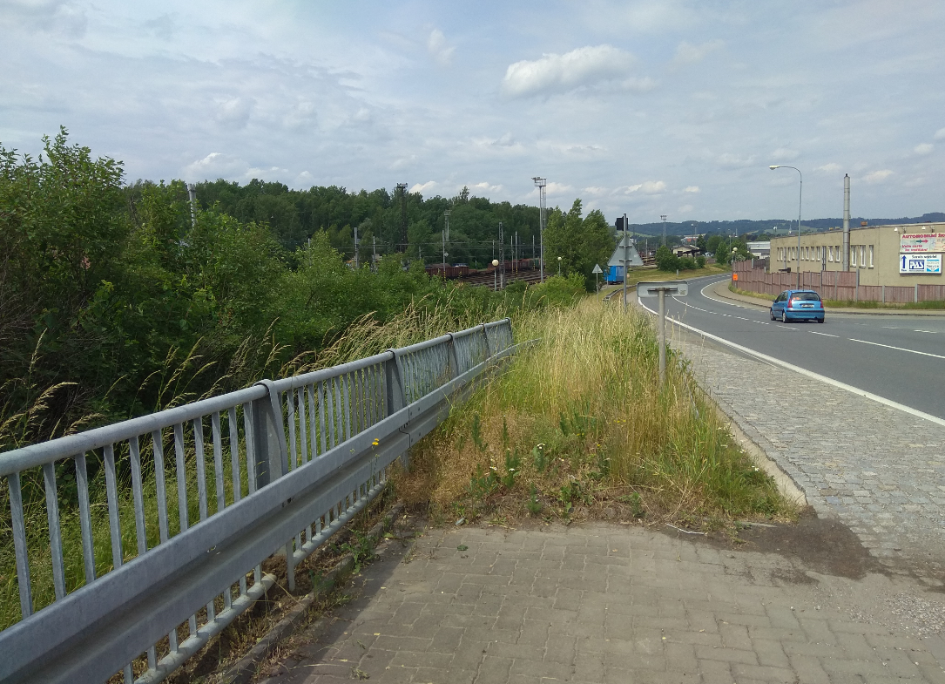
Priorita 1 - finance
Příklad z Olomouckého kraje: aktivní mobilita, veřejný prostor - silnice I/44: Zábřeh - Rájec
+ Vyřešil se obchvat obce Rájec
Zapomnělo se na to, že při obchvatu se mělo pamatovat i na obyvatele Rájce, kteří by chtěli jet na kole bezpečně do Zábřehu

Slide 11
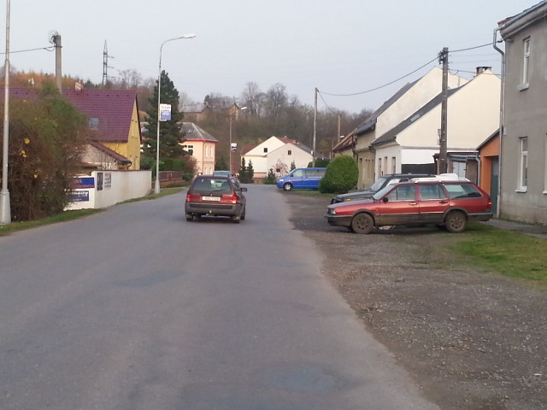
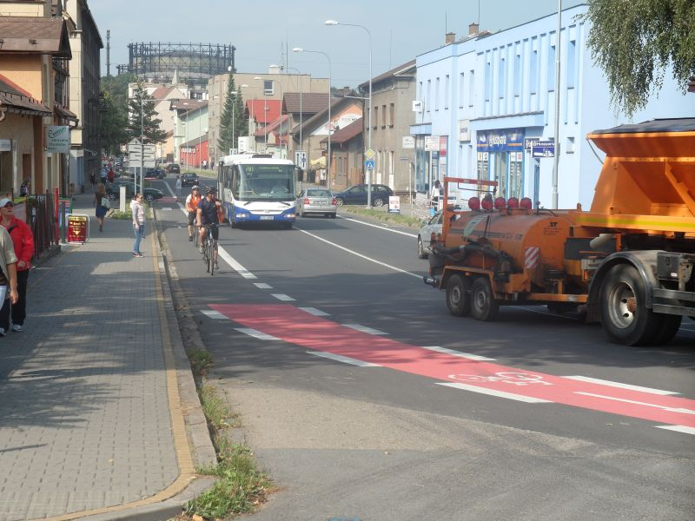
Priorita 1 - finance
1. ZAJIŠTĚNÍ FINACOVÁNÍ CYKLISTICKÉ INFRASTRUKTURY
  1.1. Výstavba a údržba cyklistické infrastruktury a komunikací vhodných
  pro cyklisty

Slide 12
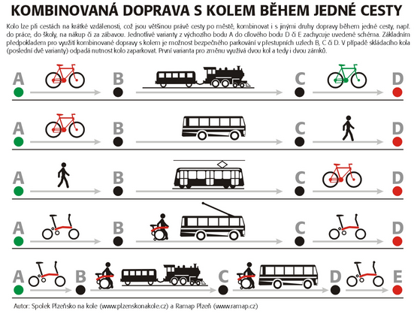
Priorita 1 - finance
1. ZAJIŠTĚNÍ FINACOVÁNÍ CYKLISTICKÉ INFRASTRUKTURY
  1.1. Výstavba a údržba cyklistické infrastruktury a komunikací vhodných
  pro cyklisty

Slide 13
Priorita 1 - finance
1. ZAJIŠTĚNÍ FINACOVÁNÍ CYKLISTICKÉ INFRASTRUKTURY
  1.2. Využívat stávajících cest i pro potřeby cyklistů
OPUŠTĚNÁ DRÁŽNÍ TĚLESA - Využívat drážních těles po rušených železničních tratích pro vybudování cyklistických stezek.
ŘÍČNÍ STEZKY - Podporovat vedení cyklistické infrastruktury podél vodních toků, zejména na protipovodňových hrázích.
POLNÍ A LESNÍ CESTY - Využívat pozemkových úprav a lesních cest pro vedení cyklotras a výstavby nové cyklistické infrastruktury.

Slide 14
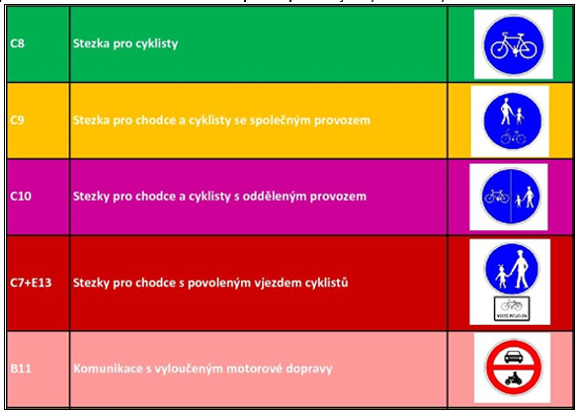
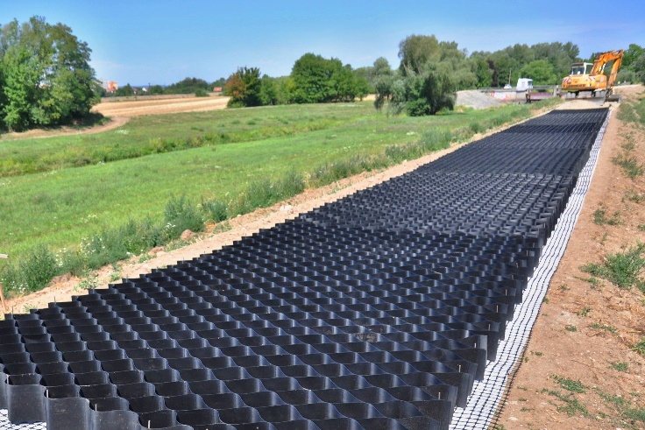
Priorita 1 - finance
1. ZAJIŠTĚNÍ FINACOVÁNÍ CYKLISTICKÉ INFRASTRUKTURY
  1.2. Využívat stávajících cest i pro potřeby cyklistů

Slide 15
Priorita 1 - finance
1. ZAJIŠTĚNÍ FINACOVÁNÍ CYKLISTICKÉ INFRASTRUKTURY
1.3. Podpora výstavby sítě dálkových cyklotras ČR a tras EuroVelo
VÝSTAVBA PROBLEMATICKÝCH ÚSEKŮ – V návaznosti na síť TEN a postupně realizovat úseky cyklostezek a komunikací vhodných cyklisty na páteřní síti EuroVelo a dálkových cyklotras ČR.
ZNAČENÍ EUROVELO a PŘEZNAČENÍ DÁLKOVÉ SÍTĚ - Vyznačit síť EuroVelo tras přes ČR a zajistit správcovství a údržby značení této sítě cyklotras. Přeznačit ve spolupráci s kraji dálkovou síť cyklotras ČR
ÚZEMNĚ ANALYTICKÉ PODKLADY – Zapracovat vedení tras do územně analytických podkladů

Slide 16
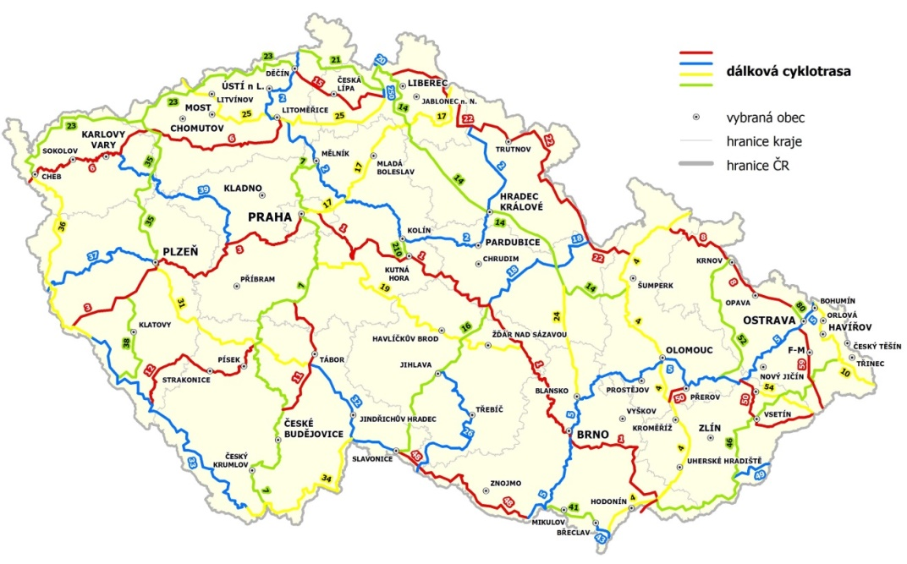
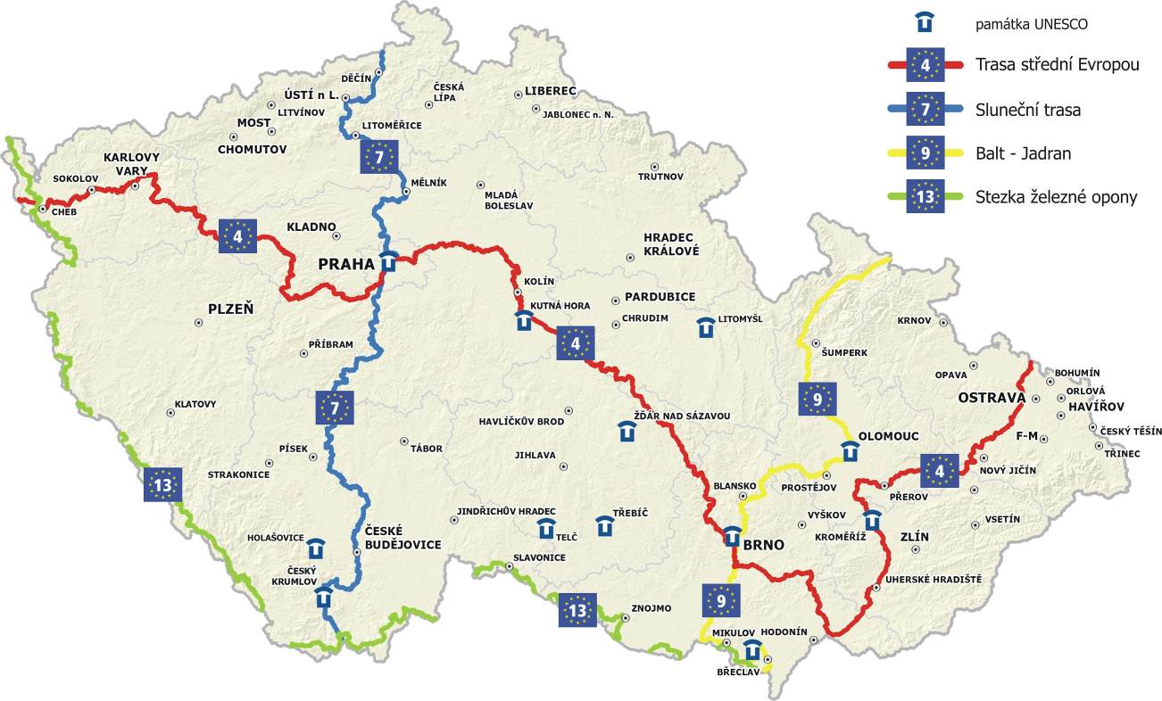
Priorita 1 - finance
1. ZAJIŠTĚNÍ FINACOVÁNÍ CYKLISTICKÉ INFRASTRUKTURY
1.3. Podpora výstavby sítě dálkových cyklotras ČR a tras EuroVelo

Slide 17
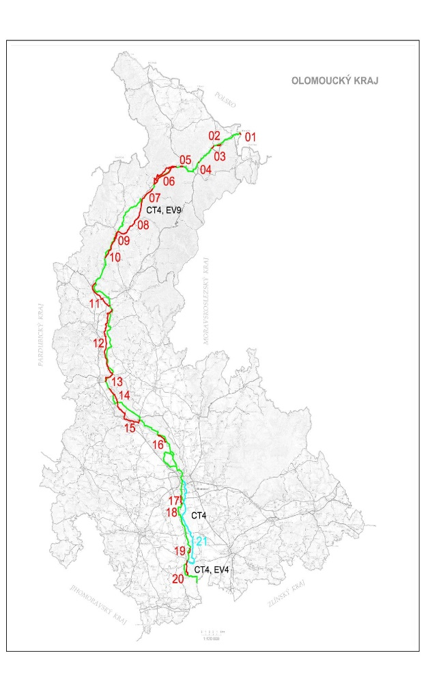
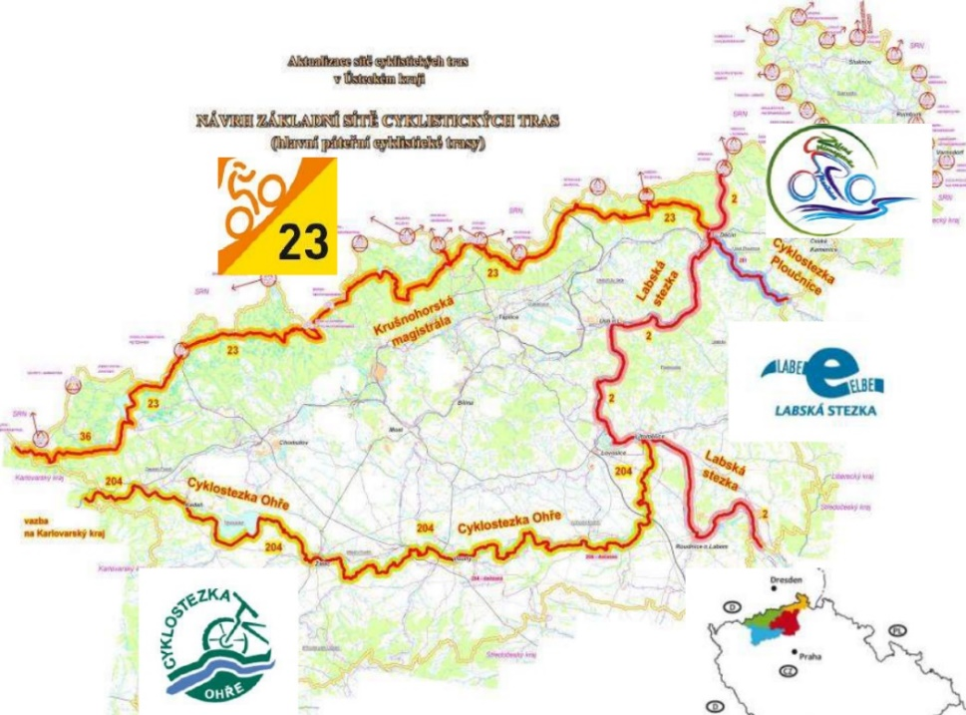
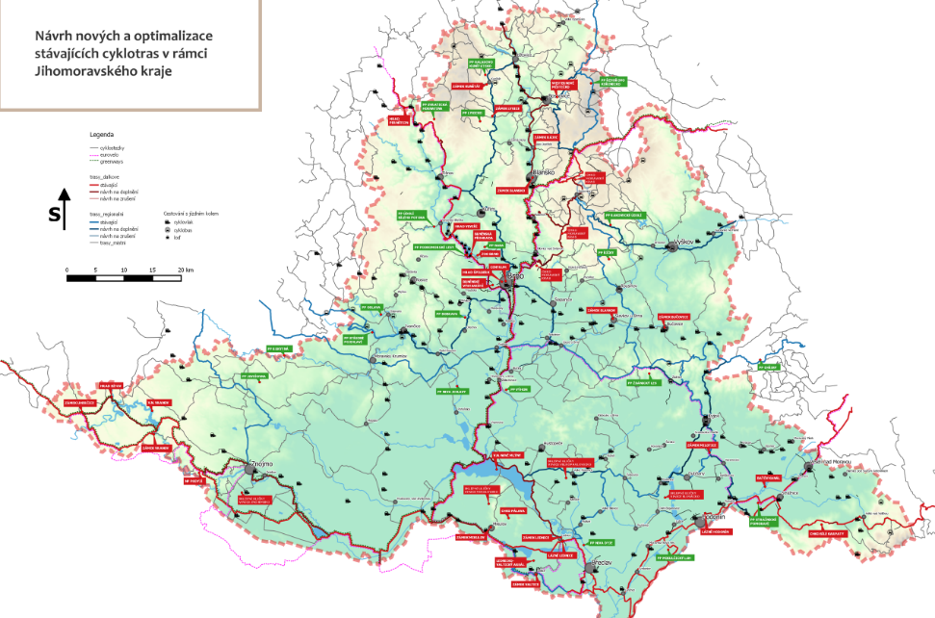
Priorita 1 - finance
1. ZAJIŠTĚNÍ FINACOVÁNÍ CYKLISTICKÉ INFRASTRUKTURY
1.3. Podpora výstavby sítě dálkových cyklotras ČR a tras EuroVelo – ZE STRANY KRAJŮ

Slide 18



Priorita 2 – BEZPEČNOST A LEGISLATIVA
2. ZVYŠOVÁNÍ BEZPEČNOSTI CYKLISTICKÉ DOPRAVY
  2.1. Prevence, aneb realizace vzdělávacích, komunikačních a
  osvětových témat

Slide 19
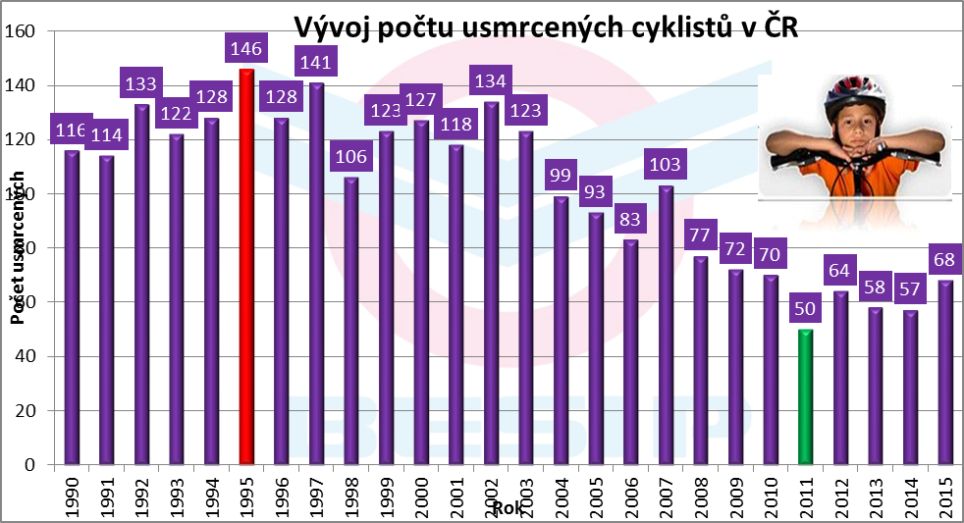
Priorita 2 – BEZPEČNOST A LEGISLATIVA
2. ZVYŠOVÁNÍ BEZPEČNOSTI CYKLISTICKÉ DOPRAVY
  2.2. Kontrola, aneb realizace preventivně bezpečnostních akcí spojených s
  monitoringem nehodovostí cyklistů

Slide 20

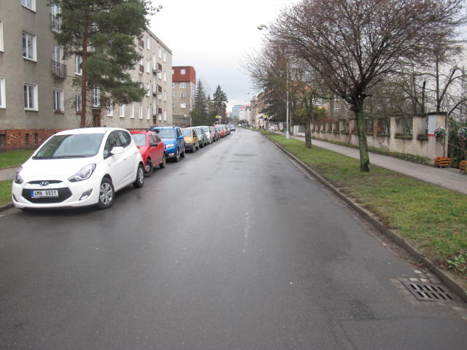
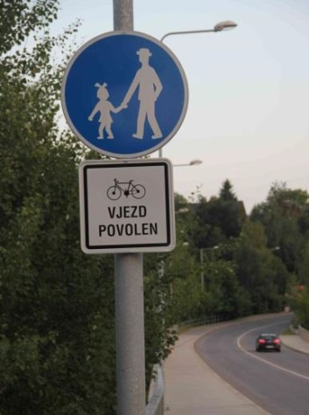
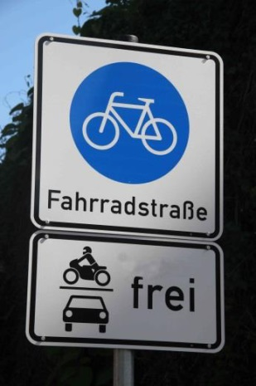
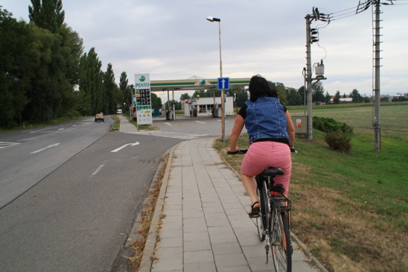
Priorita 2 – BEZPEČNOST A LEGISLATIVA
2. ZVYŠOVÁNÍ BEZPEČNOSTI CYKLISTICKÉ DOPRAVY
  2.3. Realizace legislativních opatření s ohledem na bezpečnost a
  plynulost cyklistické dopravy

Slide 21
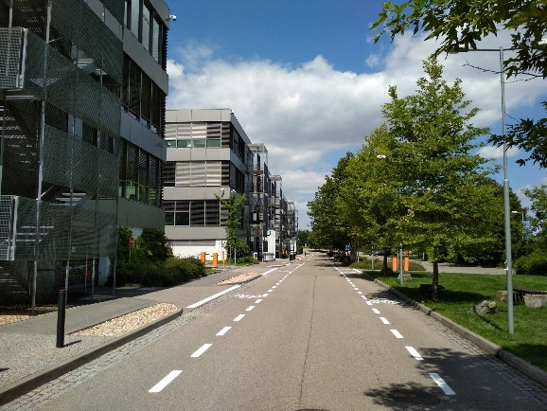
Priorita 2 – BEZPEČNOST A LEGISLATIVA
2. ZVYŠOVÁNÍ BEZPEČNOSTI CYKLISTICKÉ DOPRAVY
  2.3. Realizace legislativních opatření s ohledem na bezpečnost a
  plynulost cyklistické dopravy
Pět let se pracovalo na legislativních změnách, pak se je podařilo schválit a najednou města se bojí je uplatňovat v praxi. Je třeba proto dělat osvětu, aby se odborníkům a veřejnosti vysvětlili dané legislativní změny.

Slide 22
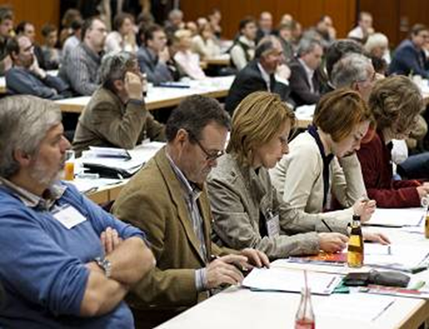
Priorita 3 – AKADEMIE
3. REALIZACE PROJEKTU CYKLISTICKÉ AKADEMIE
  3.1. Zvyšování povědomí o nástrojích ovlivňující podporu cyklistické dopravy
VÝUKOVÝ PROGRAM - Realizovat vzdělávací programy, školení, exkurze a další doprovodné akce s tématikou cyklistické dopravy pod jednotným názvem „Cyklistická akademie“.
PORADENSKÝ SERVIS - Poskytnout městům metodickou a konzultační činnost (poradenský servis) v oblasti cyklistické dopravy, včetně místních šetření a účasti na strategických jednáních souvisejících s rozvojem cyklistické dopravy, speciálně zaměřená na města, která se přihlásila k Uherskohradišťské chartě.
METODIKY - Vytvořit metodické (učební) materiály, tzv. „fact sheets“ s klíčovými tématy podpory cyklodopravy.
Notes:
22
22

Slide 23

Priorita 3 – AKADEMIE
3. REALIZACE PROJEKTU CYKLISTICKÉ AKADEMIE
  3.1. Zvyšování povědomí o nástrojích ovlivňující podporu cyklistické dopravy
Cyklistická akademie je svým způsobem podkladem pro porozumění plánování udržitelné městské mobility (SUMP)

Slide 24

Priorita 3 – AKADEMIE
3. REALIZACE PROJEKTU CYKLISTICKÉ AKADEMIE
  3.1. Zvyšování povědomí o nástrojích ovlivňující podporu cyklistické dopravy
http://www.cyklomesta.cz/novinky/pardubice-ukazaly-jak-se-dela-mesto-pro-cyklisty/

Slide 25


Priorita 3 – AKADEMIE
3. REALIZACE PROJEKTU CYKLISTICKÉ AKADEMIE
  3.1. Zvyšování povědomí o nástrojích ovlivňující podporu cyklistické dopravy
Cyklistická akademie: KNIHOVNY
www.cyklodoprava.cz

Slide 26



Cyklostrategie pro města „Nepopsaný list papíru“
Priorita 3 – AKADEMIE
3. REALIZACE PROJEKTU CYKLISTICKÉ AKADEMIE
  3.1. Zvyšování povědomí o nástrojích ovlivňující podporu cyklistické dopravy
http://www.cyklomesta.cz/cinnost-mesta/

Slide 27

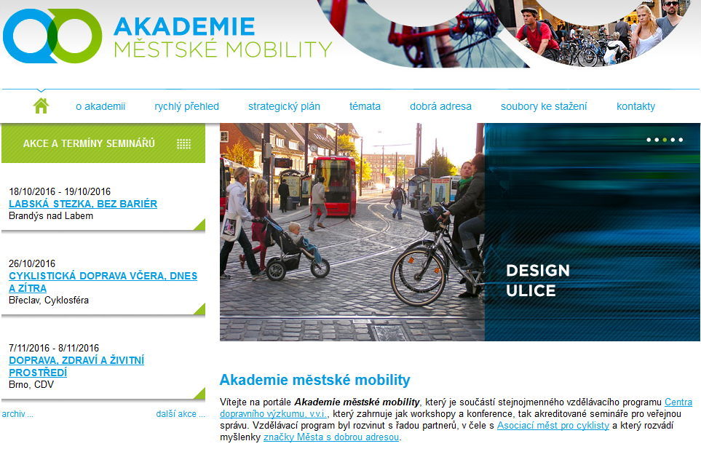
Priorita 3 – AKADEMIE
3. REALIZACE PROJEKTU CYKLISTICKÉ AKADEMIE
  3.1. Zvyšování povědomí o nástrojích ovlivňující podporu cyklistické dopravy
Vývoj webu www.cyklokonference.cz

Slide 28
PRIORITA 3
AKADEMIE MĚSTSKÉ MOBILITY
V ROCE 2018

Slide 29
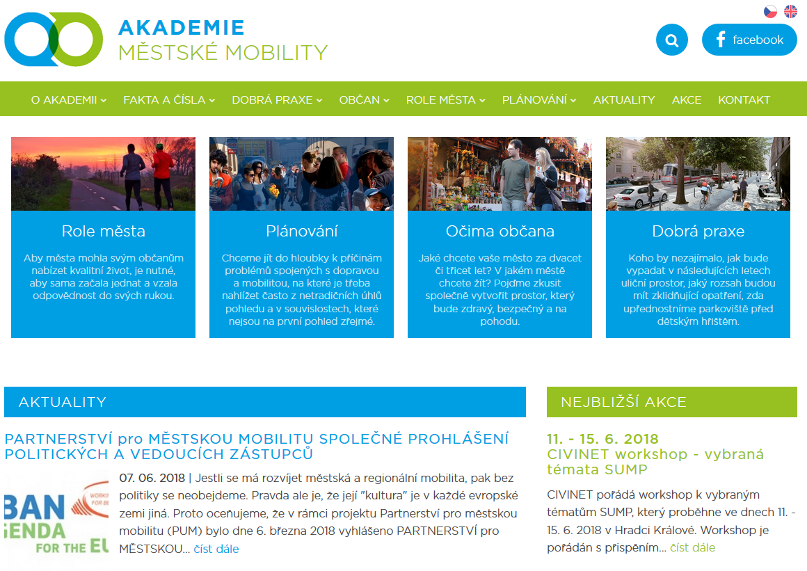
Priorita 3 – AKADEMIE
Rozvíjet webový portál akademie městské mobility
Odkaz: http://www.dobramesta.cz

Slide 30

Priorita 3 – AKADEMIE
Vést společný brainstorming
Plán udržitelné městské mobility (PUMM) se ve městech realizuje už nějakou dobu. Probíhají semináře, workshopy, konference Přesto se stále potkáváme s otázkou: "a co to vlastně je ten Plán udržitelné městské mobility?" A nebo ještě hůře: "on to stejně nikdo nebereme u nás vážně".
Cílem je vzdělávat v této oblasti
Odkaz:
http://www.dobramesta.cz/aktivni-obcan

Slide 31
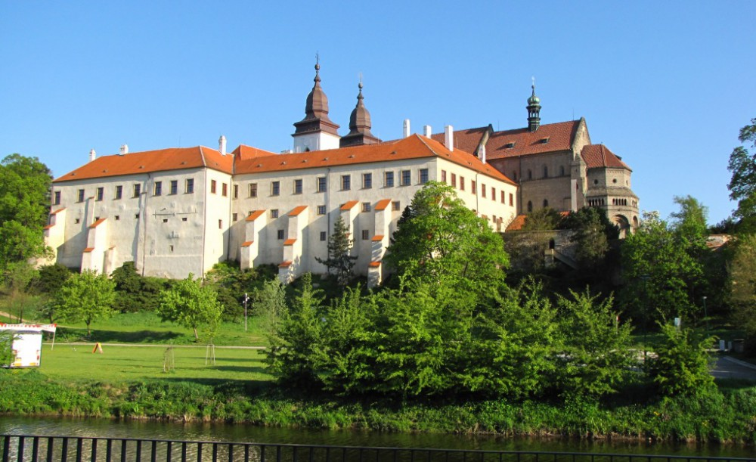
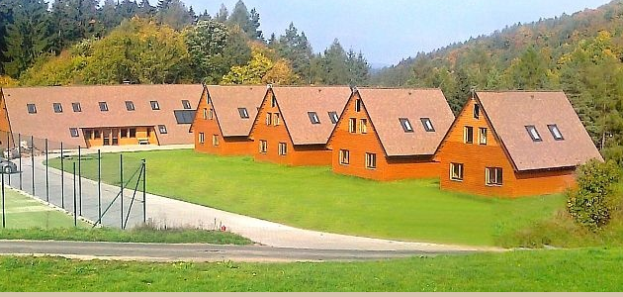
Priorita 3 – AKADEMIE
S partnery připravit společná setkání
Konference
Akademie městské mobility
Soustředění koordinátorů městské mobility a lidí, kteří rozumí dané problematice
Javoříčko
25. – 26. 9. 2018
Třebíč
4. – 5. 10. 2018

Slide 32

Priorita 3 – AKADEMIE
Spolupracovat se zahraničním
Odkaz: http://www.en.dobramesta.cz

Slide 33
Priorita 3 – AKADEMIE
3. REALIZACE PROJEKTU CYKLISTICKÉ AKADEMIE
  3.2. Zefektivnění propagace cyklistické dopravy
KOMUNIKAČNÍ PLÁN - Ve spolupráci s městy naplňovat Komunikační plán Cyklostrategie.
AKTIVITY MŽP A MZ. Pokračovat v realizaci stávajících aktivit resortů MŽP a MZ: Koordinovat na území ČR propagační akci EU, Evropský týden mobility a využívat dotační program „Národní program zdraví – projekty podpory zdraví“ (NPZ - PPZ), případně využívat další dotační možnosti.
VÝZKUM - Podporovat realizaci aplikovaných výzkumných projektů s cyklistickou tématikou. Začlenit výzkum do procesu podpory cyklistické dopravy, provádět přenos zahraničních poznatků a zavést vhodná opatření do praxe.
Notes:
33
33

Slide 34


Priorita 3 – AKADEMIE
Mastercard a Asociace měst pro cyklisty, za odborné pomoci FD ČVUT v Praze, rozjíždí kampaň
Odkaz:
http://www.dobramesta.cz/aktuality/674/kampan-citychangers

Slide 35
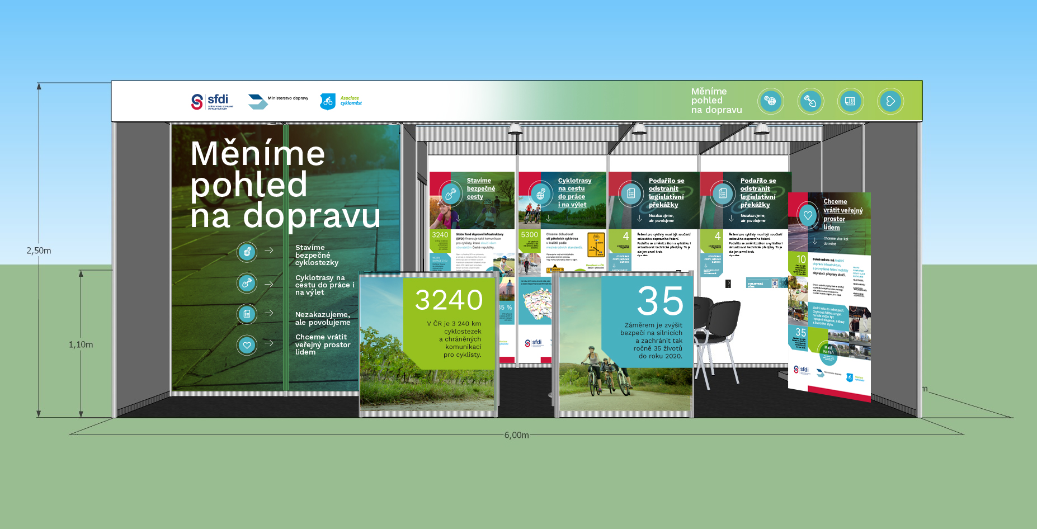
Priorita 3 – AKADEMIE
Spolupráce s partnery MD, SFDI, Asociací měst pro cyklisty a další členy platformy
na propagaci dílčích aktivit na veletrzích
Příklad: stánek na veletrhu For Bikes ( 6. – 8. 4. 2018)

Slide 36



Priorita 3 – AKADEMIE
Asociace měst pro cyklisty a Dánské velvyslanectví, za odborné pomoci FD ČVUT v Praze,
realizují putovní výstavu „Dobré město“
člen platformy
Odkaz:
http://www.dobramesta.cz/danske-vystavy

Slide 37
Priorita 3 – AKADEMIE
3. REALIZACE PROJEKTU CYKLISTICKÉ AKADEMIE
  3.3. Vytvoření národní sítě měst pro cyklisty
ASOCIACE - Ve spolupráci s městy vytvořit národní síť měst přátelských pro cyklisty. Cílem bude:
podporovat výměnu zkušeností mezi českými a moravskými městy;
zviditelňovat cyklistiku a dostat ji do centra pozornosti v oblasti územního plánování a politického uvažování;
inspirovat a podněcovat stále více měst, aby podnikala konkrétní kroky v propagaci cyklistiky a učila se navzájem jeden od druhého a vyhnula se dilematu objevování objeveného;
vyměňovat si zkušenosti s řešením, plánováním a propagací politických snah a praktických řešení v terénu;
propagovat a podporovat změny v plánování a realizaci pro cyklistických opatření ve městech.
Notes:
37
37

Slide 38
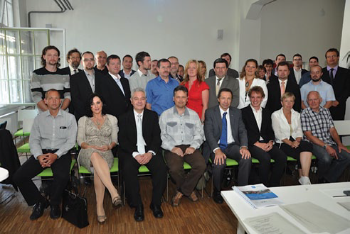
Priorita 3 – AKADEMIE
3. REALIZACE PROJEKTU CYKLISTICKÉ AKADEMIE
  3.3. Vytvoření národní sítě měst pro cyklisty – založení 2. 7. 2013
Notes:
38
38

Slide 39
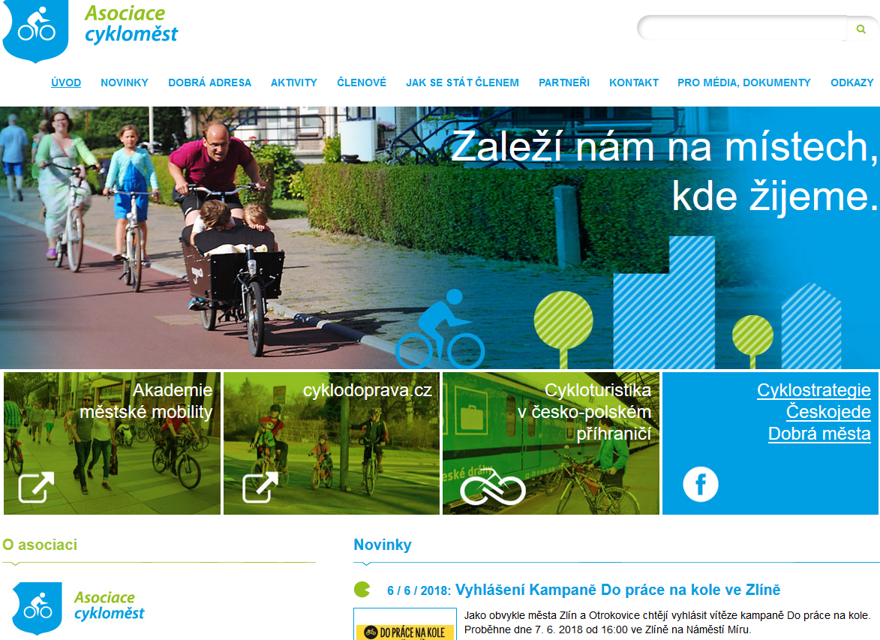

Priorita 3 – AKADEMIE
3. REALIZACE PROJEKTU CYKLISTICKÉ AKADEMIE
  3.3. Vytvoření národní sítě měst pro cyklisty – vývoj webu www.cyklomesta.cz
Notes:
39
39

Slide 40

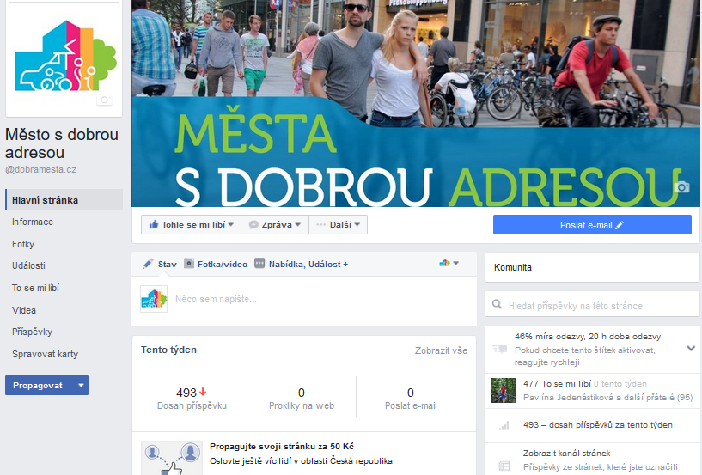
Priorita 3 – AKADEMIE
3. REALIZACE PROJEKTU CYKLISTICKÉ AKADEMIE
  3.3. Vytvoření národní sítě měst pro cyklisty – dva facebooky
Notes:
40
40

Slide 41

Priorita 4 – česko jede
4. REALIZACE NÁRODNÍHO PRODUKTU ČESKO JEDE
4.1. Marketingová podpora produktu Česko jede
NÁRODNÍ ÚROVEŇ - Realizovat marketingové aktivity pro domácí i zahraniční cykloturisty: Tvorba cykloturistických produktů pro dálkové cykloturisty, Provoz portálu produktu Česko jede a jeho propojenost s www.kudyznudy.cz, www.czechtourism.com, Realizace komunikačních kampaní, ve vazbě na kampaně CzechTourism na téma „aktivní produkt – sport a pohyb“ .
REGIONÁLNÍ ÚROVEŇ - Vytvořit a zkvalitňovat regionální a místní cykloturistické produkty.
DATA - Získávat marketingové informace
Notes:
41
41

Slide 42
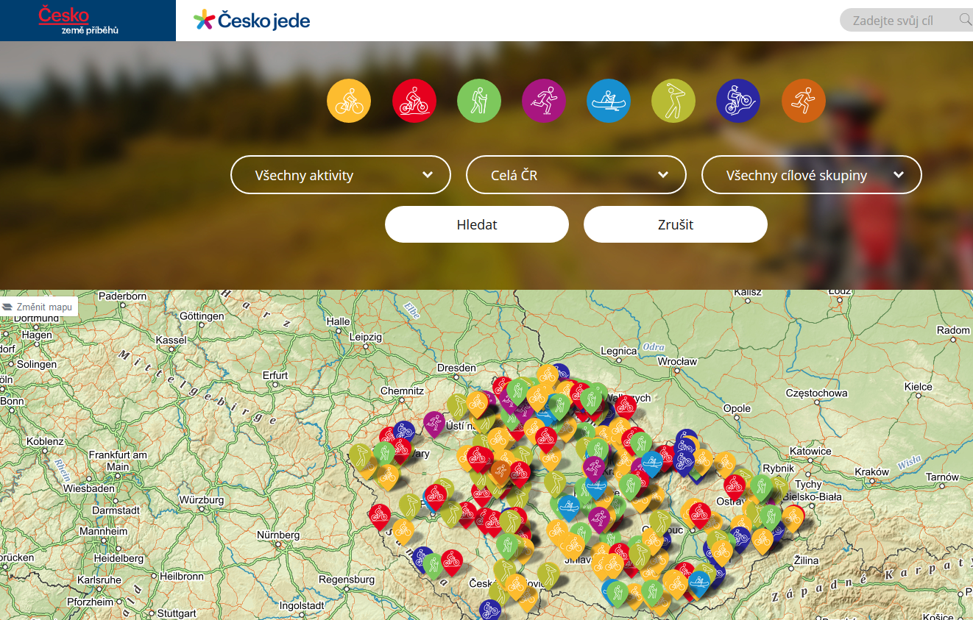
Priorita 4 – česko jede
4. REALIZACE NÁRODNÍHO PRODUKTU ČESKO JEDE
4.1. Marketingová podpora produktu Česko jede
Notes:
42
42

Slide 43

Priorita 4 – česko jede
4. REALIZACE NÁRODNÍHO PRODUKTU ČESKO JEDE
4.1. Marketingová podpora produktu Česko jede
Notes:
43
43

Slide 44
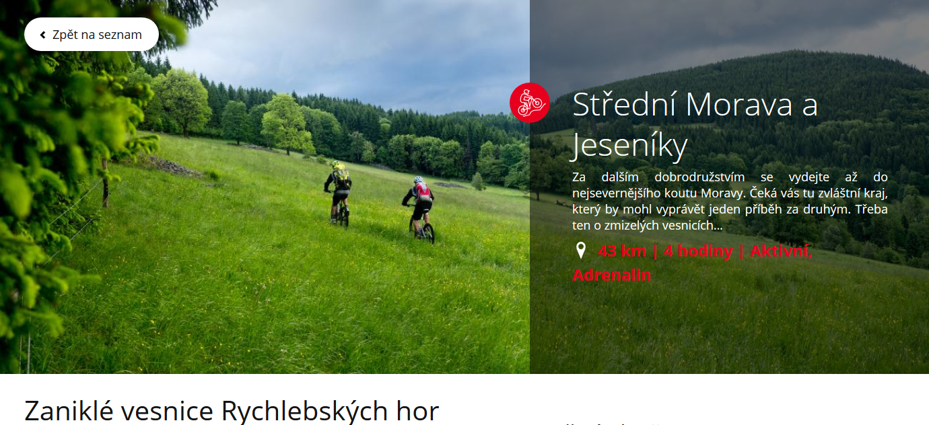
Priorita 4 – česko jede
4. REALIZACE NÁRODNÍHO PRODUKTU ČESKO JEDE
4.1. Marketingová podpora produktu Česko jede
Notes:
44
44

Slide 45
Priorita 4 – česko jede
4. REALIZACE NÁRODNÍHO PRODUKTU ČESKO JEDE
  4.2. Zajistit potřebnou infrastrukturu pro cykloturistiku
DOPROVODNÁ INFRASTRUKTURA - Připravovat a realizovat projekty infrastruktury pro rozvoj cykloturistiky, bikování a in-line bruslení.
ZNAČENÍ - Zajistit správcovství a údržby značení cyklotras.
INTERMODALITA - Spolupracovat na jednotné propagaci s dopravci, kteří nabízejí možnosti převozu a půjčoven kol do vzdálenějších lokalit, které jsou z hlediska fyzického či časového cyklistou hůře dosažitelné.
Notes:
45
45

Slide 46
Priorita 4 – česko jede
4. REALIZACE NÁRODNÍHO PRODUKTU ČESKO JEDE
4.3. Podpora služeb a rozvoj lidských zdrojů v oblasti cykloturistiky
ŠKOLENÍ - Realizovat vzdělávací a školící programy (kurzy) v jednotlivých krajích s cílem definovat cyklistické produkty dle cílových skupin cyklistů a projednat možnosti importu zpracovaných dat přímým vkládáním z destinací a editací z vlastních podkladů.
CYKLOPRŮVODCOVSTVÍ - Zvyšování kvalifikace pracovníků v oblasti cykloprůvodcovství. (certifikovaný kurz cykloprůvodců se znalostmi provázení cykloturististů, zdravotním minimem, minimem znalostí servisu kol, schopnostmi sestavení výletů a programů na míru, orientačními vědomostmi, apod.).
CERTIFIKACE SLUŽEB - Využít k jednotné propagaci certifikaci služeb „Cyklisté vítání“ a podporovat specializované služby v ubytování s touto značkou.
Notes:
46
46

Slide 47
Děkuji vám za pozornost
Jaroslav Martinek
Fakulta dopravní ČVUT
Ústav bezpečnostních technologií a inženýrství
Konviktská 20
110 00 Praha 1
tel.: 602 503 617
jarda@dobramesta.cz
www.dobramesta.cz

